Slide 1
第六章 电容和电感
— Fundamentals of Electric Circuit
电路基础

Slide 2
6.1 引言
电容和电感被称为储能器件
与耗能且不可逆的电阻相比，电感或电容能够储存或释放能量（具有记忆功能）

Slide 3

6.2 电容
一个电容包括两个极板，中间由绝缘体（或电介质）隔开。
介电系数为ε的电介质
两个面积均为A的导电板
+q
-q
v

Slide 4
两个相互靠近的导体，中间夹一层不导电的绝缘介质，这就构成了电容器。当电容器的两个极板之间加上电压时，电容器就会储存电荷。电容器的电容量在数值上等于一个导电极板上的电荷量与两个极板之间的电压之比。电容器的电容量的基本单位是法拉(F)。在电路图中通常用字母C表示电容元件。

Slide 5
在外电源作用下，两极板分别带上等量的异性电荷，并在介质中形成电场，储存电场能量。
电容器的技术指标：电容量，耐压值

Slide 6
电容的容量是电容的一个极板所携带的电荷与两个极板之间电压的比值，单位为法拉（F）
1F = 1C/V
皮法 (pF), 微法 (uF)
1皮法（pF）=？法(F)
1法微（uF）=？法(F)
1皮法（pF）=10⁻¹²法(F)
1法微（uF）=10⁻⁶法(F)
对于平板电容器：

Slide 7
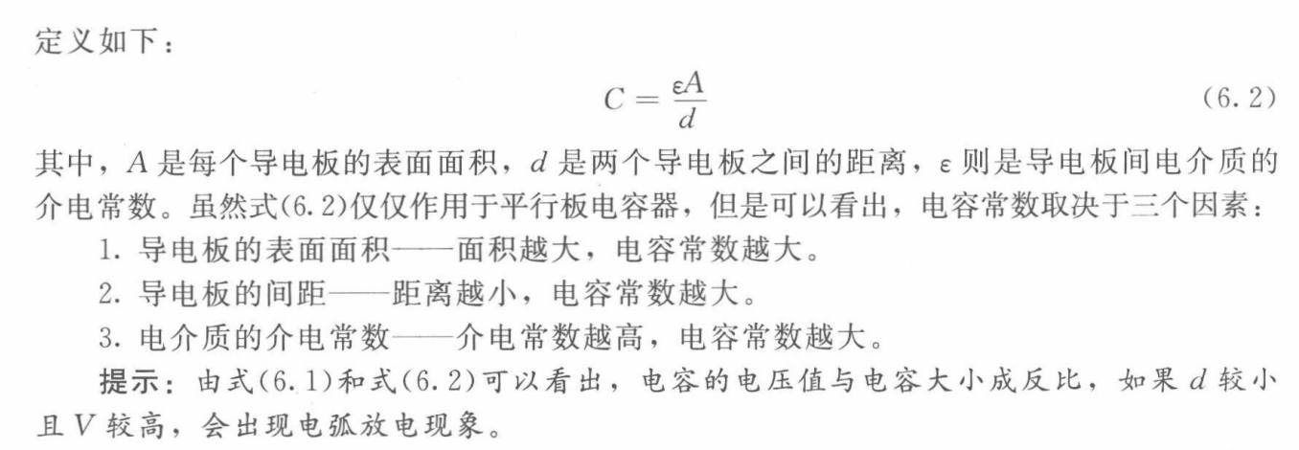

Slide 8
根据关联参考方向，当 v > 0且 i > 0， 或者 v < 0且 i < 0时，电容充电；当 v i < 0时，电容放电。
电容的电路符号 a) 固定电容 b) 可变电容

Slide 9
伏安关系：
满足改方程式的电容称为线性电容
1) i 与某时刻的v无关，与该时刻v的变化量有关。若电压不变，则电流为0.（动态特性，动态元件，隔直流，通交流）。
2）若i为有限值，v不能跃变（v的连续性）。
i
线性电容的C不随电压改变，由电容的材料决定。
有的电容是非线性电容。但大部分都是线性电容。
本课程只讲授线性电容。
斜率 = C
0
dv/dt
线性电容的VCR曲线

Slide 10
起始电压v（t₀）体现历史（记忆特性，记忆元件）（储存特性，储存元件）.可用作动态存储器（DRAM)的存储元。
i (t)
i (t)
v (t₀)=0
v (t₀)
C
C
v (t)
v (t)
v _{s} =v (t₀)
初始电压为v(t₀)的电容可等效成一个v_{s} = v(t₀)的电压源和一个初始电压为0 而电容值相同的电容串联。

Slide 11
电容上储存的能量为
1) 电容电压具有记忆性。
2）电压的连续性。
教材上有详细的推导。

Slide 12
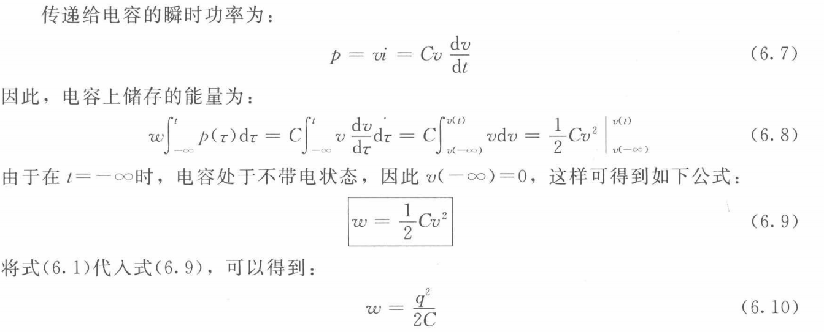

Slide 13
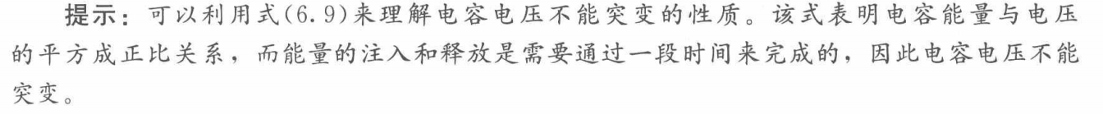
电容有以下重要特性：
1. 电容对于直流电路来说是开路的。（但是电池与电容相连时，会对电容充电，充到电池的电压值之后就没有电流了，就相当于开路）。
2. 电容上的电压不会产生突变。
v
v
t
t
(a) 允许
(b) 不允许

Slide 14
电容器充放电的原理：
当电容器接通电源以后，在电场力的作用下,与电源正极相接电容器极板的 自由电子将经过电源移到与电源负极相接的极板下，正极由于失去负电荷而带正电，负极由于获得负电荷而带负电,正,负极板所带电荷大小相等，符号相反。电荷定向移动形成电流,由于同性电荷的排斥作用,所以开始电流最大,以后逐渐减小。在电 荷移动过程中，电容器极板储存的电荷不断增加,电容器两极板间电压 Uc 等于电源电压 U 时电荷停止移动，电流 I=0。
注意事项：
电容器由于电容器的两极具有剩留残余电荷的特点，所以，首先应设法将其电荷放尽，否则容易发生触电事故。
通过导线连接电容器正负极板,电容器正负极板电荷中和掉。电容器C正极正电荷可以移动负极上中和掉,负极负电荷也可以移到正极中和掉,电荷逐渐减少，表现电流减小，电压也逐渐减小为零。

Slide 15

3. 理想的电容是不会消耗能量的。它从电路中获得能量并储存在电场中，然后将之前储存的能量释放到电路中。
4. 实际电容有一个并联模式的漏电阻, 如下图。
漏电阻
理想电容
非理想电容的电路模型

Slide 16
例6-1 ：
(a) 一个3pF的电容两端加上20V的电压后，可以储存多少电荷？
(b)电容可以储存的能量有多少？
解:
(a) 由于 q = Cv ,所以
(b) 储存的能量值为

Slide 17
解：Q=CV; V=Q/C=(0.12*10⁻³）/(4.5*10⁻⁶)=26.67(V); 说明：书上答案的单位错了
W=Q²/(2C) =[(0.12*10⁻³）²]/(2*(4.5*10⁻⁶))=1.6 (mJ)

Slide 18
例 6-2：
作用在一个 5 µF 的电容上的电压为
计算其上的电流。
解:
观察：电容器上 i 超前v 90⁰(图）
？上面的式子的第一个等号后面有错。改为如下：
=-5x10⁻⁶x10x6000xsin6000t(A)=-0.3sin6000t(A)
Notes:
1，交流电压，交流电流，动态
2，C上的电流超前电压90度

Slide 19
“纯电容电路，电流的相位超前电压90度”的意思是：在电容上的电流最大时电压为0，电压最大时电流为0。
对于直流电来说，当电容两端加上直流电压时的瞬间，会有很大的电流，但是电压则是随着电容充电量的增加而逐渐增加的。
对于正弦交流电来说，同样满足上面的电压电流关系，但是注意，电流或电压为0时是没有正负的，电流或电压最大时可能是正，也可能是负。
另外是先有电流才会给电容充电，充了电才会有电荷，有了电荷才有的电压，所以通常说电流超前电压90°，而不说电流滞后电压270°。

Slide 20
例 6-4：（略）
作用在一个200 µF的电容上的电压如图所示，计算通过它的电流。
v(t)
50
0
1
2
3
4
t
-50

Slide 21
解:
电压波形可以用
分段函数表示：
v(t)
50
0
1
2
3
4
t
-50

Slide 22
由于 i = C dv/dt 且 C = 200 uF , 对电压求导可得：
v(t)
50
0
1
2
3
4
t
-50
i(t)
10
0
可见电容两端电压不能跃变，电流可以跃变。
1
2
3
4
t
-10

Slide 23
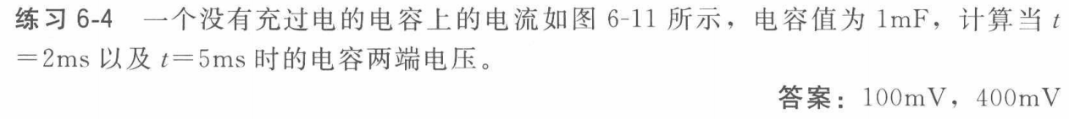
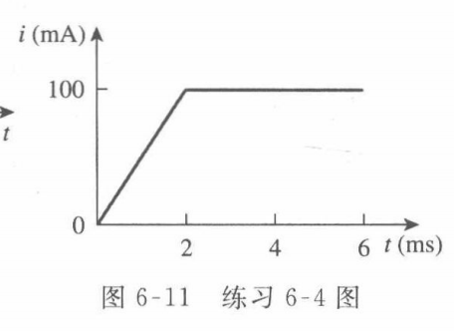
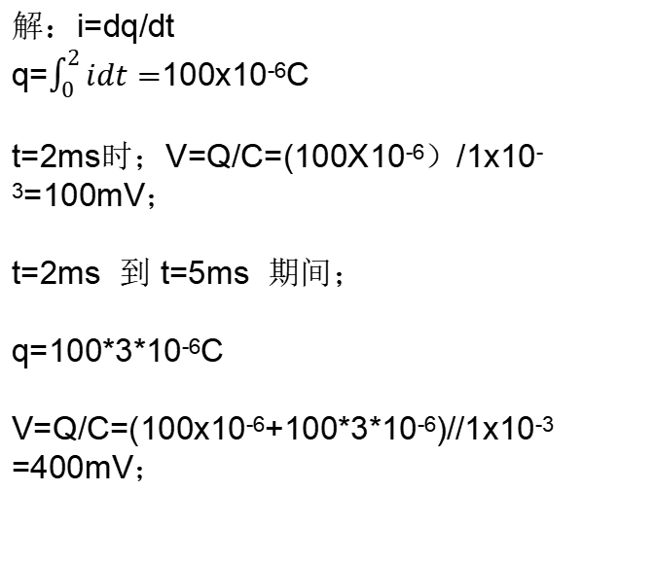
解：i=dq/dt
q=$\int_{0}^{2}{idt=}$100x10⁻⁶C
t=2ms时；V=Q/C=(100X10⁻⁶）/1x10⁻³=100mV；
t=2ms 到 t=5ms 期间；
q=100*3*10⁻⁶C
V=Q/C=(100x10⁻⁶+100*3*10⁻⁶)//1x10⁻³ =400mV；
堂练

Slide 24
解：i=50t , 0≤t≤2
V=1/(1*10⁻³)*50*(1/2)t²=25000*t²
T=2ms时
V=25000*（2*10⁻³）²=0.1V=100mV
i=100mA=0.1A, 2≤t
V=1/(1*10⁻³)*0.1*t|^{0.005}_{0.002}+0.1=0.3V+0.1V=0.4V=400mV

Slide 25


例6-5 ：
计算图中每一个电容在直流电源下存储的能量。
2mF
2kΩ
5kΩ
6mA
3kΩ
4kΩ
4mF
。。。

Slide 26
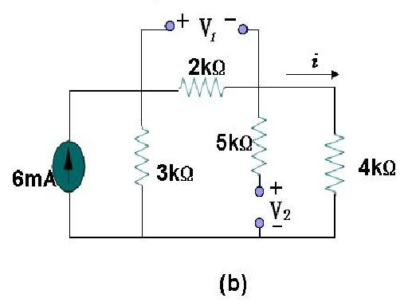
2mF
2kΩ
解:
在直流电源下，电容可看做开路。
在2-kΩ 和 4-kΩ 串联的电阻支路上的电流：
5kΩ
6mA
3kΩ
4kΩ
4mF
作用在电容上的电压 V₁ 和 V₂ 分别为：
直流等效

Slide 27
则他们存储的能量为：

Slide 28
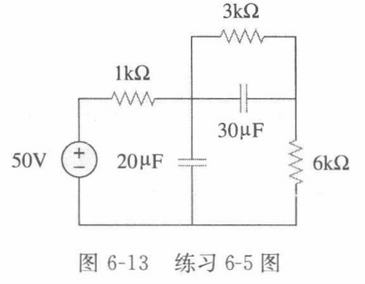

解：电容隔离直流
I = 50/(1+3+6)=5mA
V(30)=5*3=15V
W(30)=0.5 *C*V*V=0.5*30*15*15=3.375mJ
V(20)=5*9=45V
W(30)=0.5 *C*V*V=0.5*20*45*45=20.25mJ

Slide 29
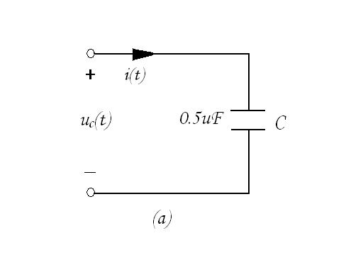
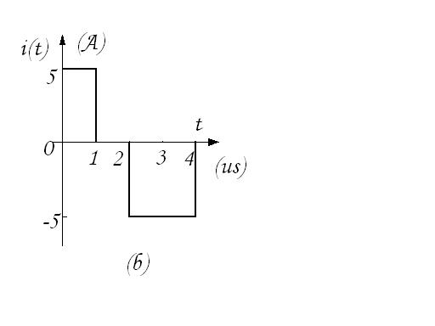
例（堂练）
电路如图（a）所示，设电流i(t)波形如图（b）。已知：C=0.5uF，当t=0时，电容初始电压u_{c}(0)=0。求：t≥0时电容电压u_{c}(t)、吸收功率p_{c}(t)和储能w_{c}(t)，并画出他们的波形图。
(堂练)

Slide 30
解：
电流i(t)的分段函数：
根据电容伏安关系的积分式，得：
1）当
Notes:
注意不要忘了初始值。

Slide 31
2）当1≤ t ≤ 2 µs
3）当

Slide 32
4）当
根据

Slide 33
根据

Slide 34
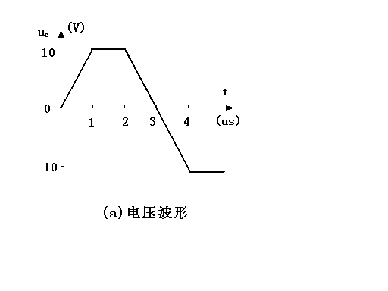
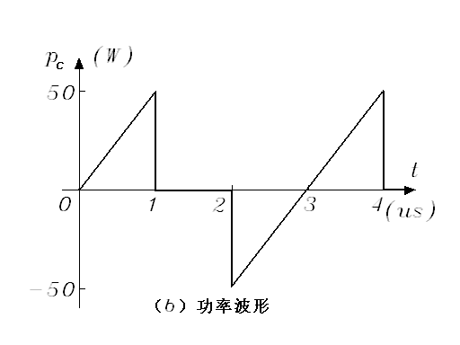
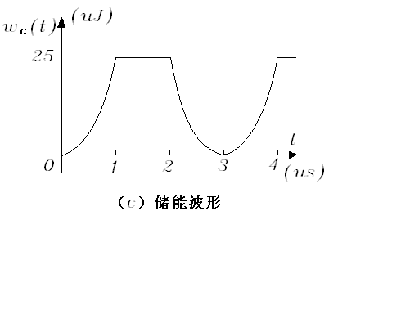

Slide 35
按以上结果画出电容 和 ，如上图所示。由图可注意到电容具有以下特性：
（1）电压与电流波形不相同，这是电容动态元件区别于电阻元件的特性；
（2）电压增大时电流为正值；电压减少时电流为负值；电压不变时电流为零，体现了电容的伏安特性；
（3）电压和储能具有连续性，而电流和功率可跃变；
（4）储能不小于零，体现了电容是无源元件；
（5）其功率可正可负，不同于电阻吸收功率总大于零。电压绝对值增大时功率为正，储能增大；电压绝对值减少时，功率为负，储能减少，体现了电容不断充放电的过程。
Notes:
运用你的想想像力！

Slide 36
6.3 电容的串并联
N个并联电容的等效电容是各个电容的和。
C_{eq} =C₁+C₂+C₃+···+C_{N}
(相当于平板面积A↑，C↑）

Slide 37
(相当于平板间距d↑，C↓）
串联电容的等效电容就是每个电容倒数之和的倒数。

Slide 38
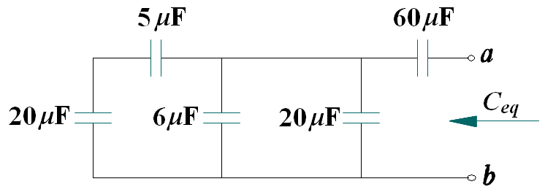
例6-6：
计算图示电路中a-b之间的等效电容。（堂练）

Slide 39
解:

Slide 40
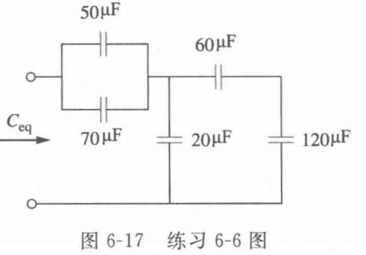

解：最右边 60串120=40微法
40并20=60微法
50并70=120微法
60串120=40微法

Slide 41
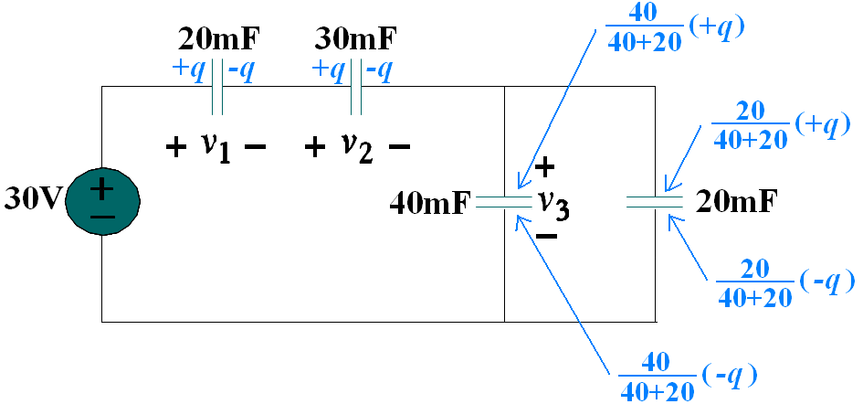
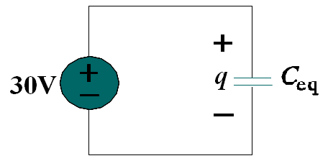
例6-7：（略，课后自习）
计算图中每个电容上的电压。

Slide 42
解:
40+20=60mF.
因此,

Slide 43
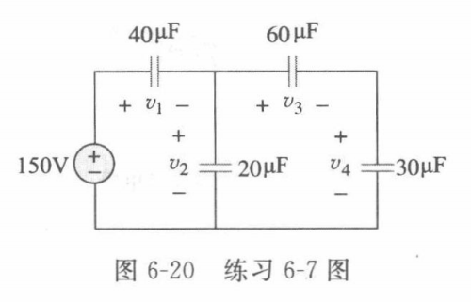
解：先求总的等效电容Ceq
最右边： 60串30=60*30/(60+30)=20 μF
20并20=40μF
40串40=20μF =Ceq
Q=Ceq * V=20*150=3000μC
V1=Q/C1=3000/40=75V
V2=Q/40=75=150-V1
右边并联的两个支路，因为电容相同，电荷各一半。
V3=1500/60=25V
V4=V2-V3=75-25=50V

Slide 44
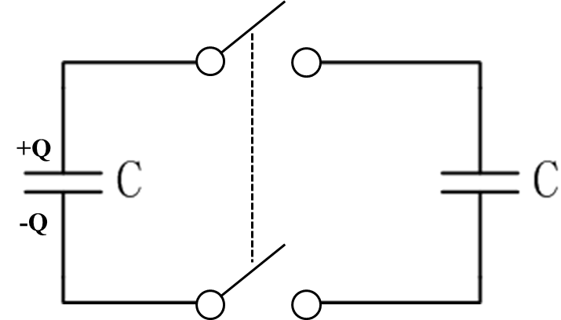
一个关于“能量去哪里了”的思考题：
Notes:
理想电容与实际电容的差距！

Slide 45
W左=QU,
W=0.5CU²=0.5QU
^{消失的能量去了哪里？发射电磁波？}

Slide 46
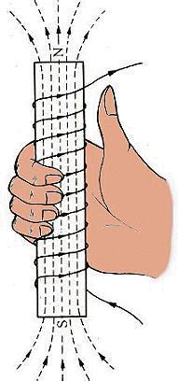
6.4 电感
电感基本公式：L＝Ψ/I。意义是单位电流引起线圈的磁通量（电磁场）。
电感由导线绕成的线圈组成。
当电感线圈流过电流时，其周围建立磁场，储存磁场能量，满足右手螺旋定则。
螺线管电感量:
式中N是匝数，l是长度，A是横截面积，µ是磁芯的磁导率
电感的指标：电感量，额定工作电流
Notes:
式中N时匝数，l是长度，A是横截面积，µ是磁芯的磁导率

Slide 47
电感量是电感在电流改变的情况下产生的特性，用亨利（H）来衡量。
变化的电流产生感应电动势，其方向总是阻止磁场的变化。
伏安特性：
1. v 只与 i 的变化量有关，与 i 无关（动态性，阻交通直特性）
2. i 不能突变（ i 的连续性）
Notes:
感应电动势e=-dψ/dt, 而ψ=L*I, 然后V=-e,所以可以推导出V=L*di/dt

Slide 48



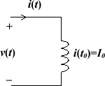
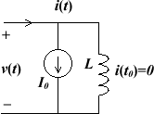
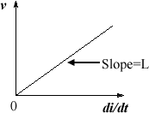
记忆性, 初始电流i(t₀)体现历史；
存储性, 一个有初始电流的L可等效成一个电流源并联一个初始电流为0的原电感。
(a)
(b)
(c)
电感的电路符号: (a) 空气磁心, (b) 铁磁心, (c) 可变磁心
等效
→

Slide 49

记忆性
i的连续性
i
i
(a)
(b)
流经电感器的电流 (a)允许 (b) 不允许
电感具有如下的重要特性：
在直流电路中，电感相当于短路。
通过电感的电流不能发生跃变。
像理想电容一样，理想的电感也不会消耗能量，因此储存的能量可以供以后使用。电感从电路中获得能量并储存起来，之后会将储存的能量释放到电路中。
实际上电感都不是理想的，因此它们可以在一定程度上被看做是电阻元件，如右图所示。
实际电感器的电路模型

Slide 50
例6-8：
通过一个0.1H电感的电流为 i(t)=10te^{-5t} 计算该电感两端的电压及其储存的能量。
解:
由于 v=L di/dt 且 L=0.1 H,
储存的能量为：

Slide 51
解:
由于 v=L di/dt 且 L=1mH,
V=1d(90sin200t)/dt=90*200cos200t=18cos200t mV
储存的能量为：

Slide 52
例6-9：
加在5H 电感两端的电压为：
计算通过该电感的电流。假设i(v) > 0，计算当t = 5s时，该电感所储存的能量。
解:
由于 ，且 L=5 H, 所以
功率 p=vi=60t⁵
储存的能量为：
或

Slide 53
解:
由于 ，且 L=2 H, 所以
W=(L*I²)/2=(2*18²)/2=324J

Slide 54
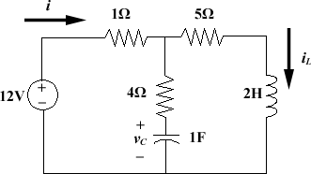
例 6-10：
图示电路中，在直流电源下，计算 (a) i , v_{C} , 以及 i_{L} , (b) 储存在电容和电感中的能量。

Slide 55
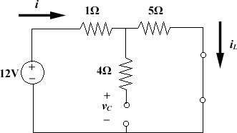
解:
(a) 在直流电源下，将电容做开路处理，电感做短路处理：
(b) 电容储存的能量为：
化简
电感储存的能量为：

Slide 56
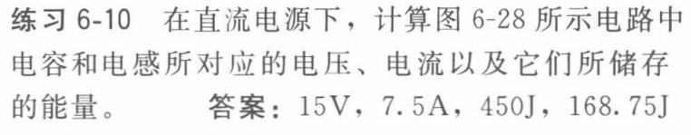
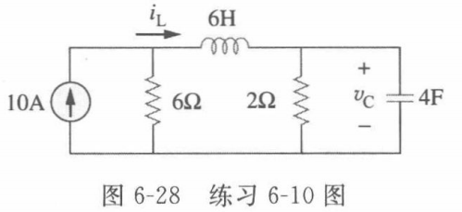
解：电流源转换为电压源
Vc=(2/8)*60=15V
I=60/8=7.5A
WL=(LI²)/2=3*7.5*7.5=168.75J
^{WC=(CV2)/2}=(4*15*15)/2=450J

Slide 57
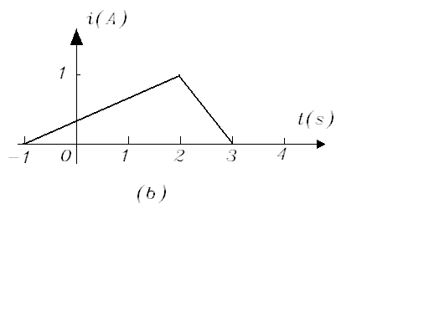
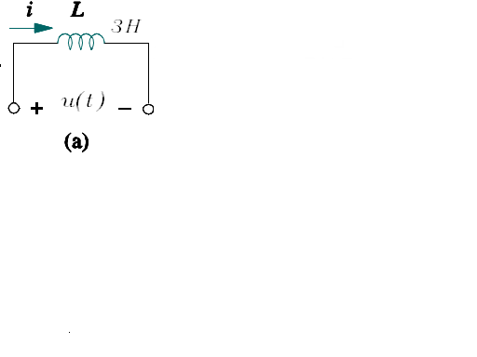
例（小测）
电路如图（a）所示，已知：L=3H，电感上电流i（t）的波形如图（b）所示。求：电感上电压u（t）、吸收功率p（t）、储能 ，并画出它们的波形图。

Slide 58
解：
根据电流i（t）的波形，可分段写出其函数式：
根据 得：

Slide 59
根据 , 得：
根据 ,得：

Slide 60
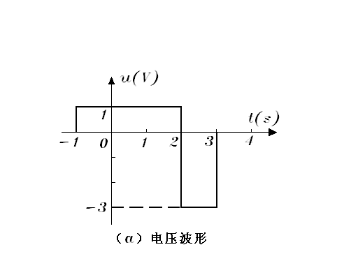
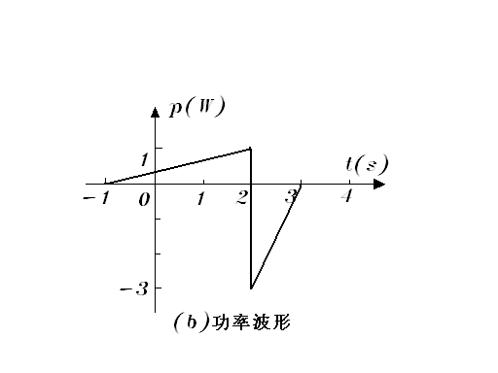
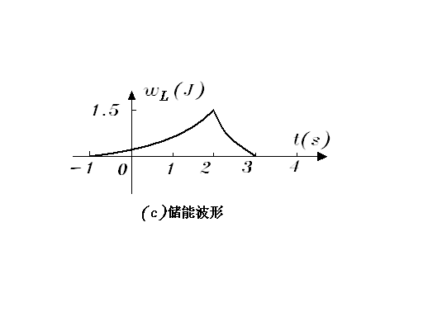

Slide 61
按以上结果画出 、 和 的波形，如上图所示。由图可注意到以下特性：
（1）电压与电流波形不相同，这是电感动态元件特性的表现。
（2）电流增大，电压为正值；电流减少，电压为负值；电流不变时电压为零，体现了电感的伏安特性。
（3）电流和储能具有连续性，而电压和功率可跃变。
（4）储能 总是不小于零，体现了电感是无源元件。
（5）吸收功率可正可负，电流绝对值增大时功率为正，储能也增大；电流绝对值减少时功率为负，储能也减少，体现了电感储存和释放储能的过程。

Slide 62
6.5 电感的串并联
串联电感的等效电感系数是各电感的感应系数之和。

Slide 63
并联电感的等效电感系数是每个电感的感应系数倒数和的倒数。

Slide 64
三个基本电路元件的重要特性

Slide 65
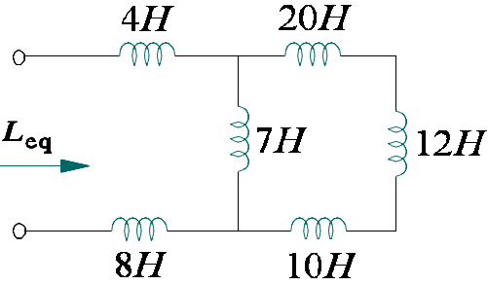
例6-11 ： （堂练）
计算图示电路的等效电感。

Slide 66
解:

Slide 67
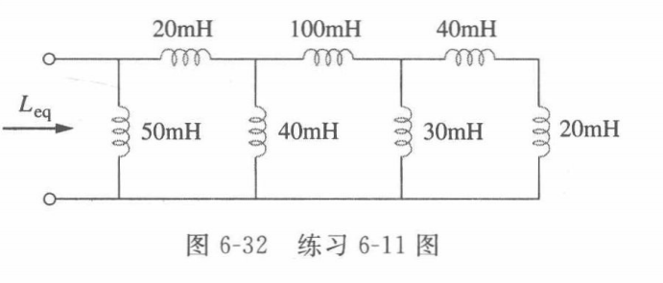
解：

Slide 68
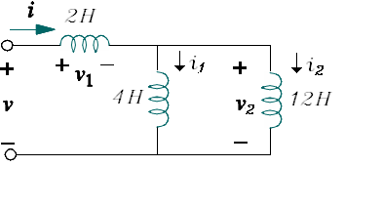
*例 6.12
图示电路中， ，当 ,
计算:
(a) ; (b) 以及 (c) 以及
(板图！)

Slide 69
解:
因为 , 所以 。
由于
所以
(b) 等效电感为：
并且
所以

Slide 70
由于
所以
(c) 电流 可由下式得到：
同理,
可见，

Slide 71
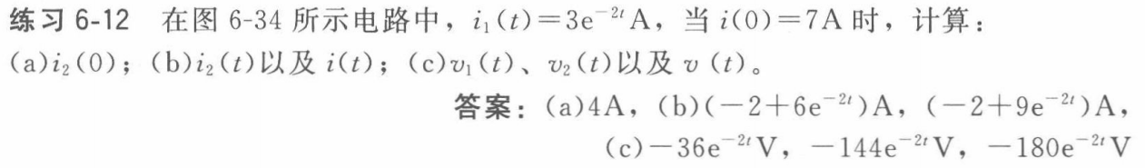
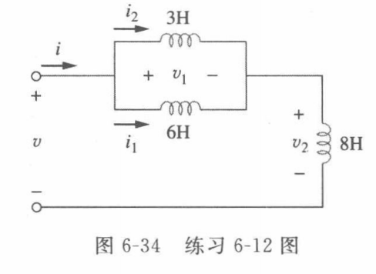
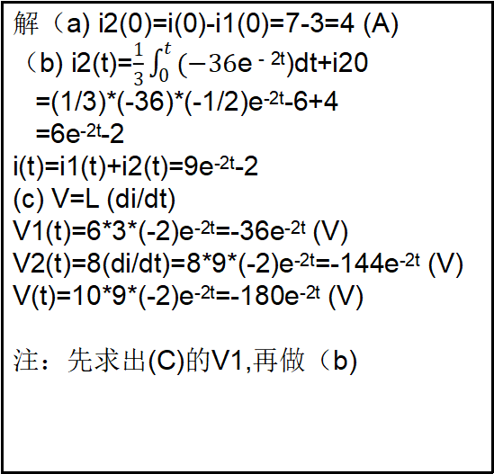
解（a) i2(0)=i(0)-i1(0)=7-3=4 (A)
（b) i2(t)=$\frac{1}{3}\int_{0}^{t}{(−36e−2t}$)dt+i20
=(1/3)*(-36)*(-1/2)e^{-2t}-6+4
=6e^{-2t}-2
i(t)=i1(t)+i2(t)=9e^{-2t}-2
(c) V=L (di/dt)
V1(t)=6*3*(-2)e^{-2t}=-36e^{-2t} (V)
V2(t)=8(di/dt)=8*9*(-2)e^{-2t}=-144e^{-2t} (V)
V(t)=10*9*(-2)e^{-2t}=-180e^{-2t} (V)
注：先求出(C)的V1,再做（b)

Slide 72
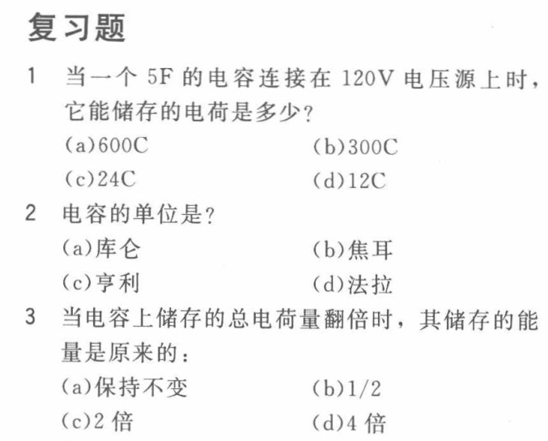

Slide 73
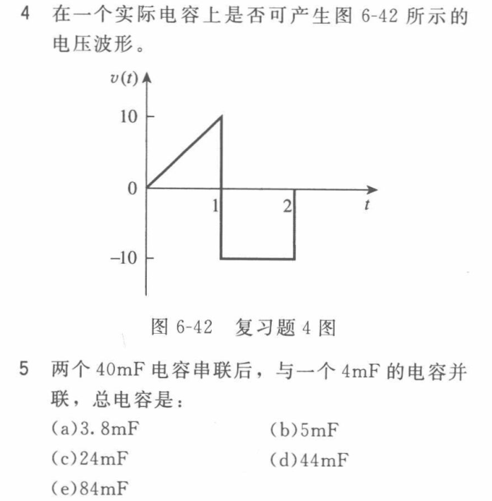
（a）Yes (b)No

Slide 74

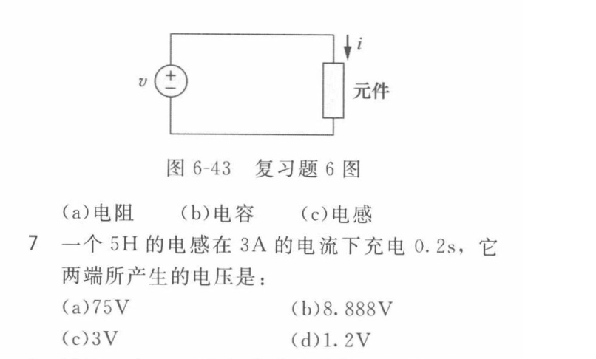
…changes its current by 3A in 0.2s

Slide 75
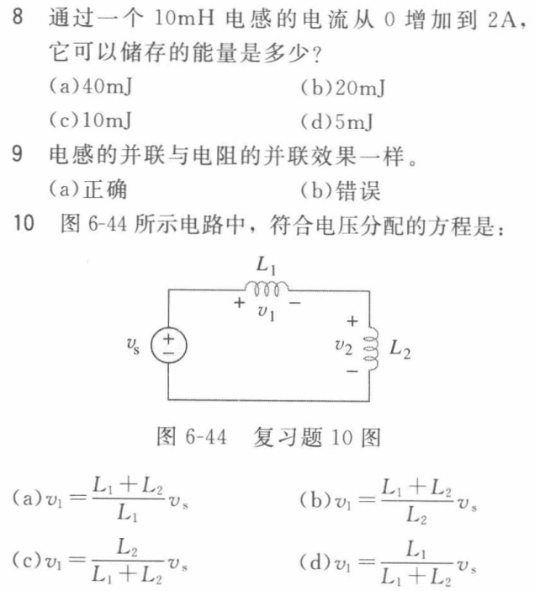

Slide 76


Slide 77
6.7 总结
1.通过电容的电流与加在其上的电压变化率成正比。
除非电容两端的电压发生变化，否则通过电容的电流为零。
因此，电容在直流电路中可被看成是开路。
2.电容两端的电压与流过电容的电流对时间积分成正比。
电容上的电压不会有瞬时的改变。
3. 电容的串并联方式与电导的串并联方式相同。

Slide 78
4. 电感两端的电压与通过其上的电流的变化率成正比。
除非电感上的电流改变，否则电感两端电压为零。
因此，电感在直流回路中可被看做是短路线。
5. 通过电感的电流与其两端电压对时间的积分成正比。
通过电感的电流不会有瞬时的改变。
6. 电感的串并联方式与电阻的串并联方式相同。

Slide 79
7.在任何时间t，电容中所储存的能量是1/2Cv², 而电感中所储存的能量是 1/2Li² 。

Slide 80
本章重点及难点
运用你的想像力，想像电容、电感中电荷的流动、积累的物理过程，增强对电容、电感特性的理解。

Slide 81
本章作业
画出本章思维导图
6-11（电容，伏安特性）
6-19 （等效电容）
6-32 （电容问题）
6-46 （电感、电容，能量）
6-51 （等效电感）
拓展题1 ：超级电容与普通电容在储能原理上有何不同？超级电容和电池的不同之处在于什么？超级电容的应用场景有哪些？
拓展题2 ：相对地，电容常用而电感不常用，电感通常在电路中起什么作用？如何使用电感？

Slide 82
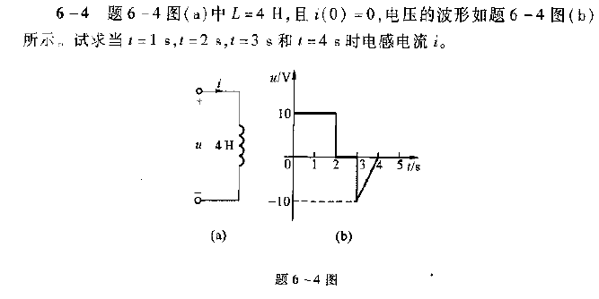

Slide 83
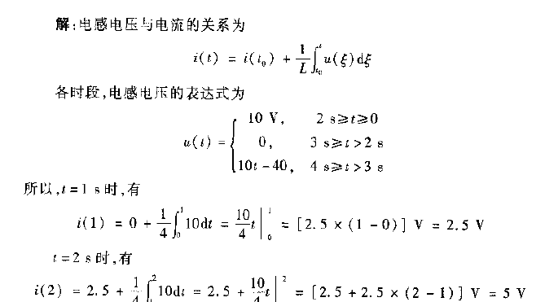

Slide 84
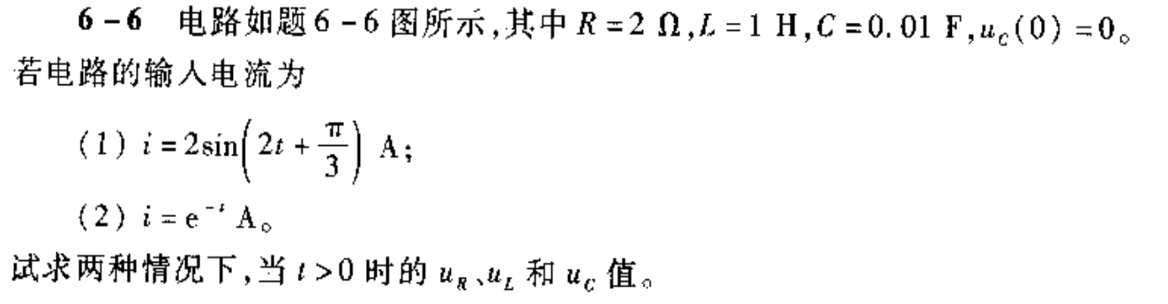
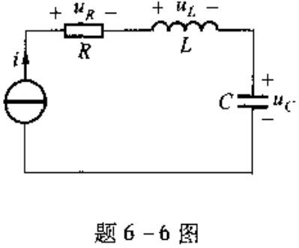

Slide 85
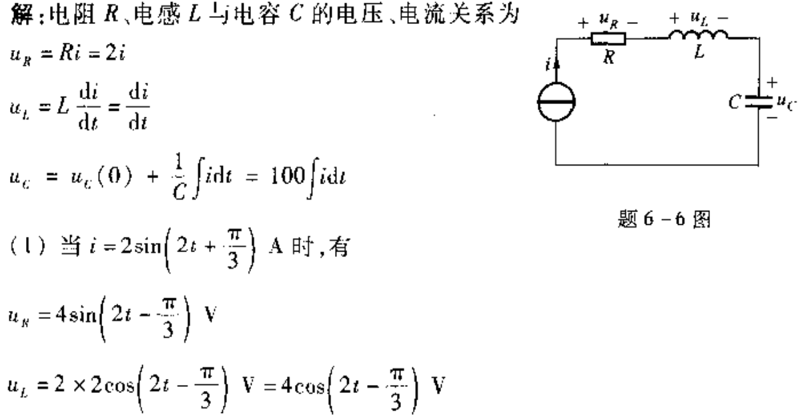

Slide 86
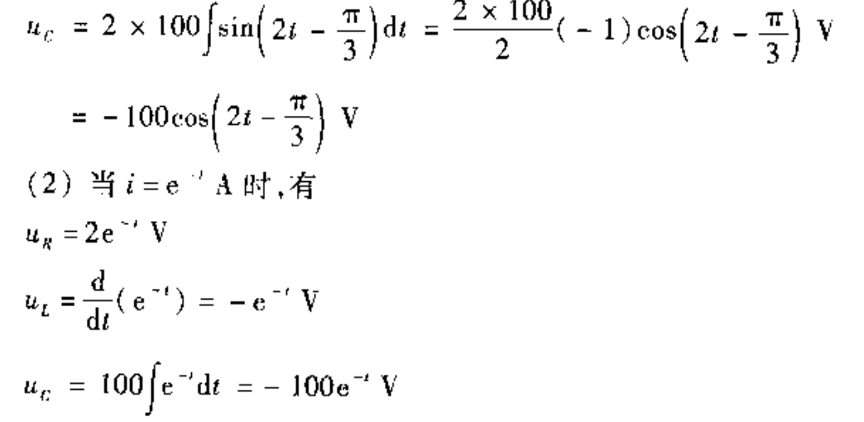

Slide 87
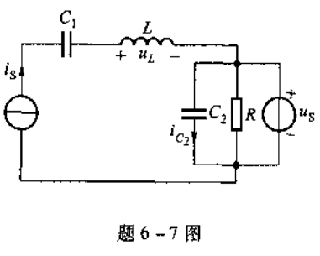

Slide 88
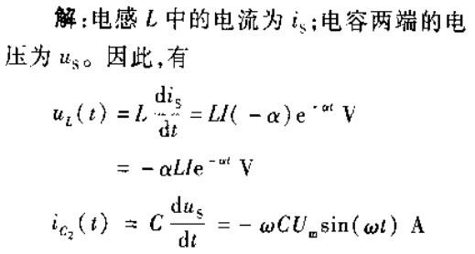

Slide 89



Slide 90



Slide 91


Notes:
这里为什么不能使用串联分压？因为C1何C2的初始电压不为0。

Slide 92


